Slide 1
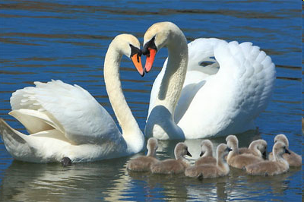
Чому влітку птахи
перестають співати?
Я досліджую світ
3 клас
Тварини
Урок 67

Slide 2
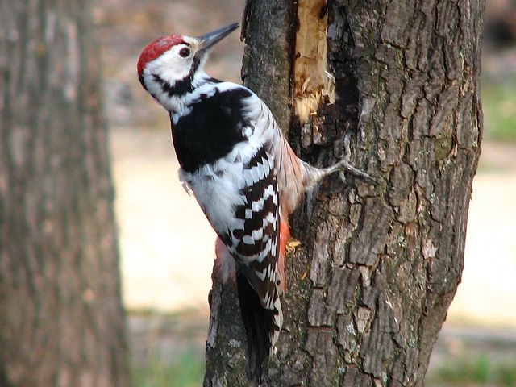
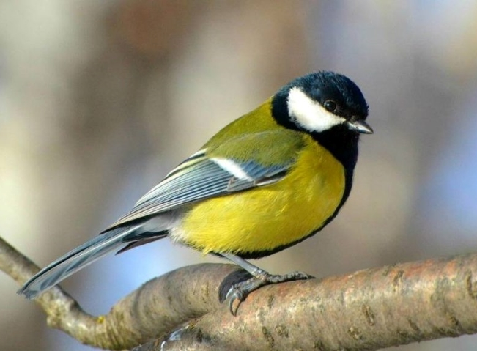
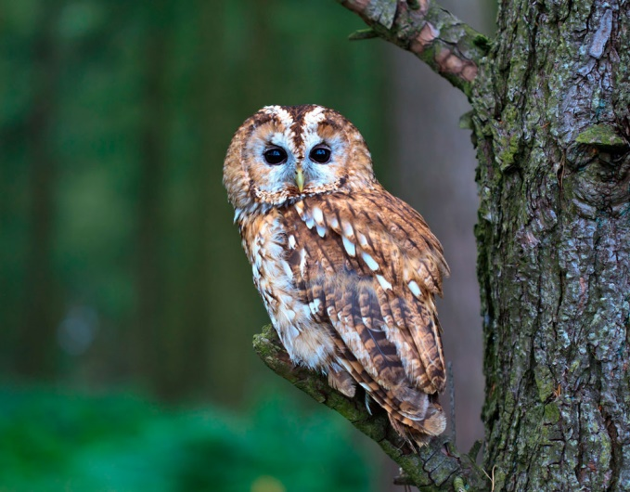
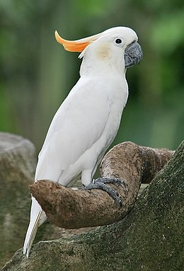
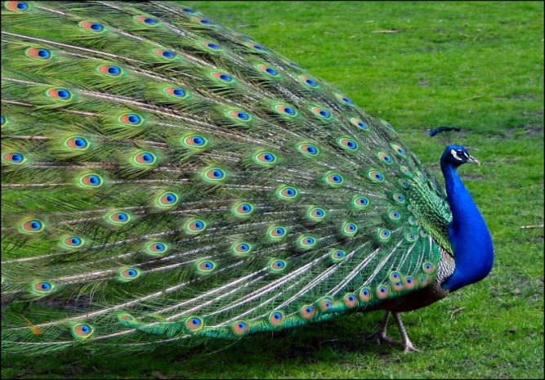
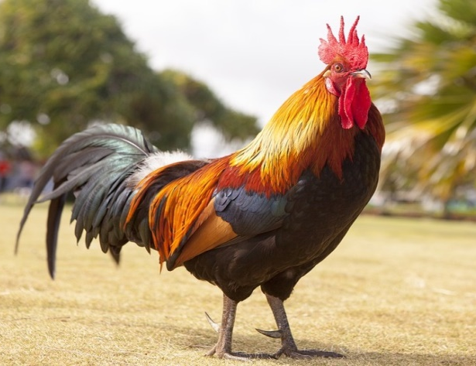
Емоційне налаштування
Виберіть світлину з птахом, який найбільше підходить до вашого настрою зараз. Поміркуйте, чому саме цей птах.
Дощ

Slide 3

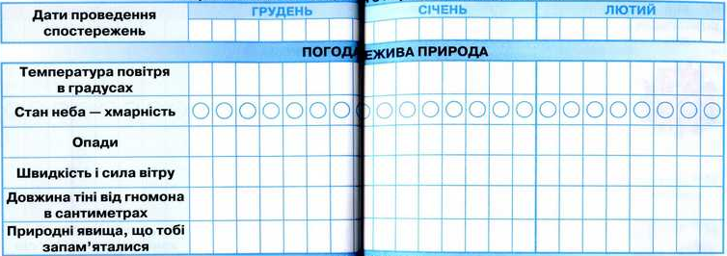
Вправа «Синоптик»
Яка зараз пора року?
Яке число місяця?
Який місяць року?
Який день тижня?
Запиши свої спостереження за неживою природою у календар спостережень
Зошит.
Сторінка
62-63

Slide 4
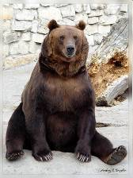
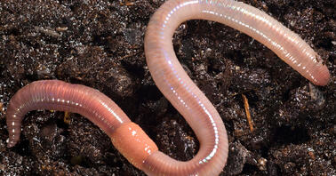
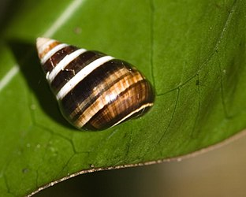
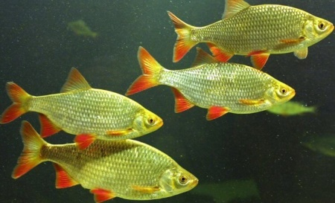
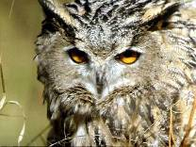
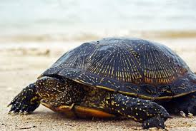
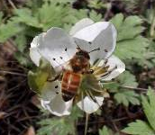
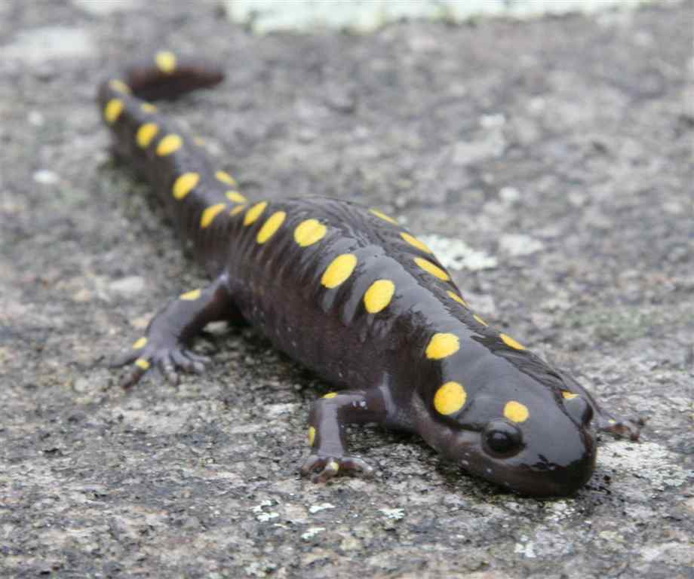
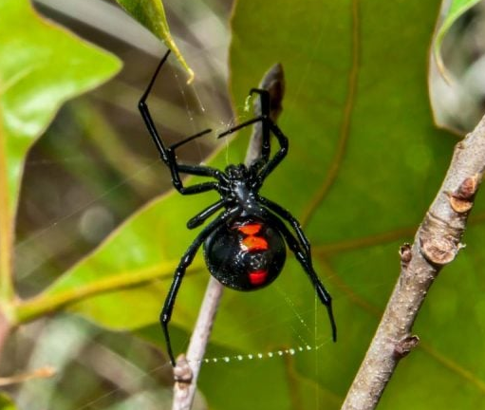
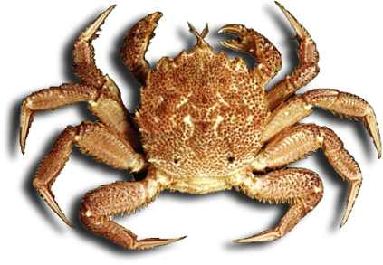
Пригадайте, на які групи поділяють тварин
Черви
Ссавці
Молюски
Класи
тварин
Птахи
Риби
Комахи
Плазуни
Ракоподібні
Земноводні
Павуко-подібні

Slide 5
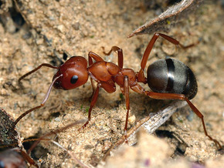
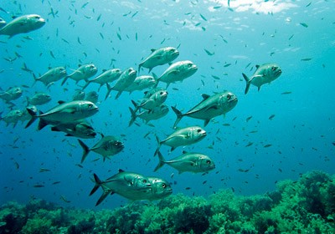
Назвіть істотні ознаки:
Комахи
Тіло складається з голови, грудки, черевця, 3 пари ніжок.
Життєвий цикл: яйце, личинка, лялечка, доросла комаха
Риби
Обтічне тіло складається з голови, тулуба, хвоста, вкрите лускою і шаром слизу. Замість кінцівок – плавці. Зябрами дихають киснем розчиненим у воді.

Slide 6
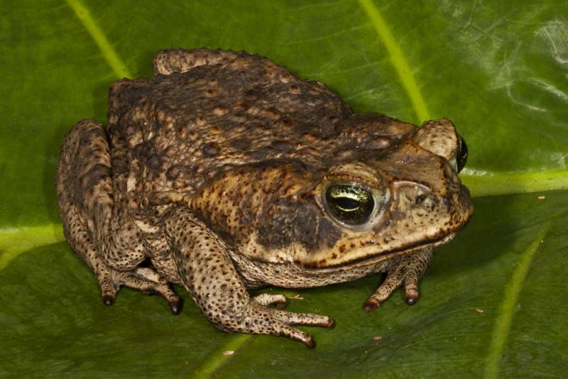
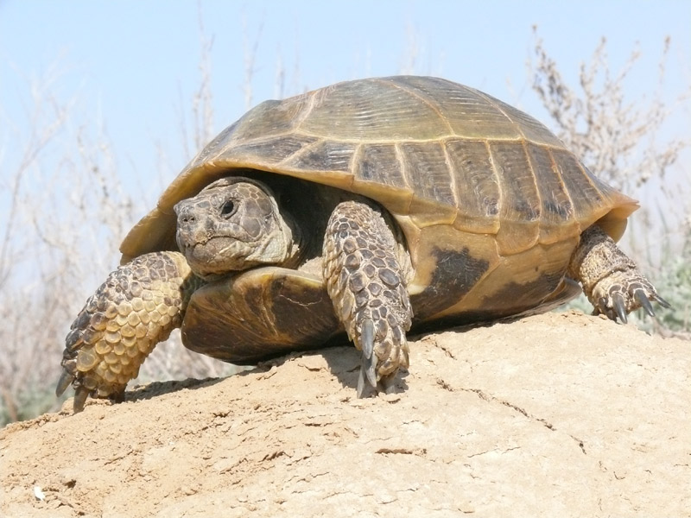
Назвіть істотні ознаки:
Земноводні
Тіло вкрите шкірою,
яка завжди зволожена слизом. Життєвий цикл: ікра, пуголовок, доросла тварина
Плазуни
Тіло вкрите лусочками, які захищають від пересихання;Відкладають яйця в сухий теплий ґрунт
Пригадайте, чи піклуються про своє потомство риби, земноводні та плазуни.

Slide 7
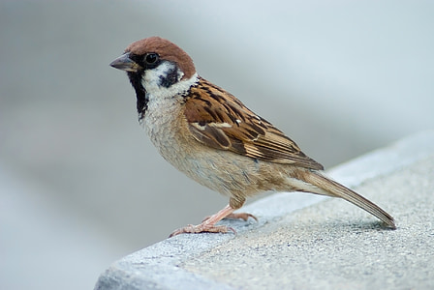


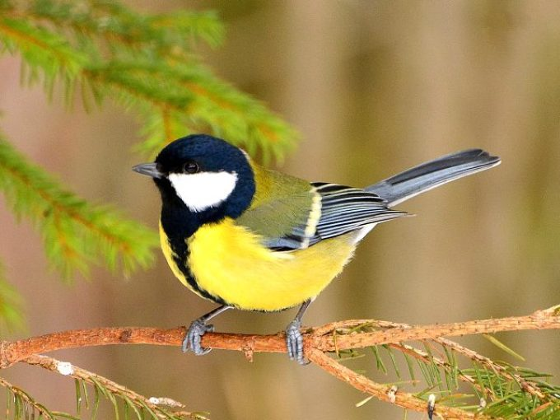
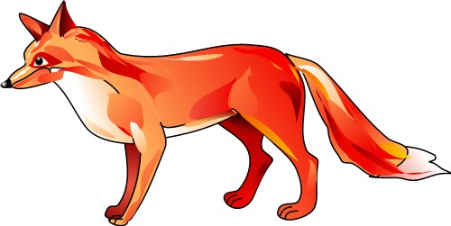
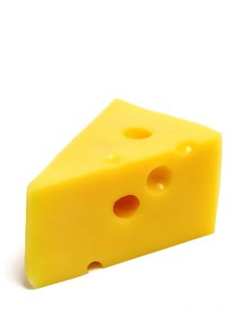
Гра «Який птах заховався?»
,
,,,
ОБ
гори
палець
Горобець
,,,
,
Синиця
Н
сир
лисиця

Slide 8
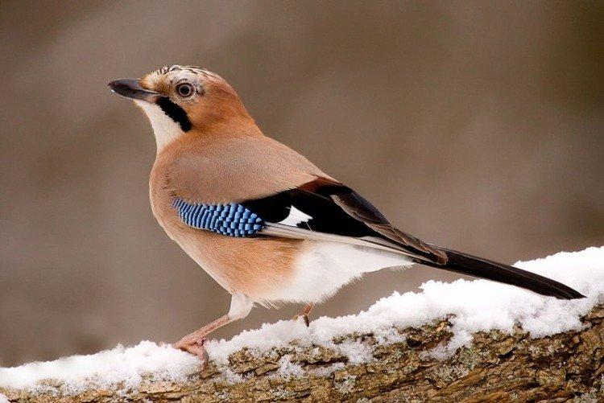
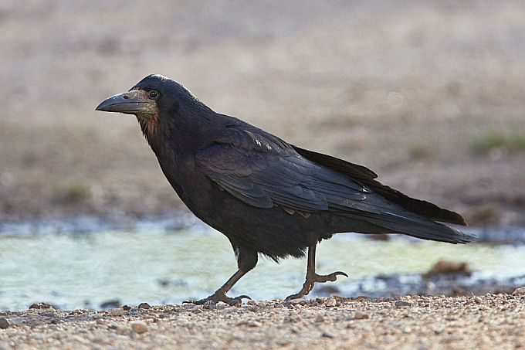

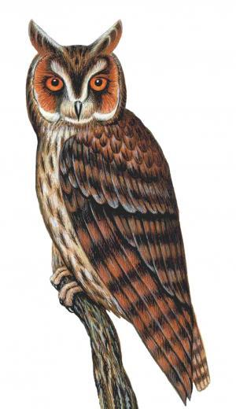
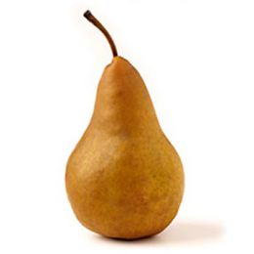
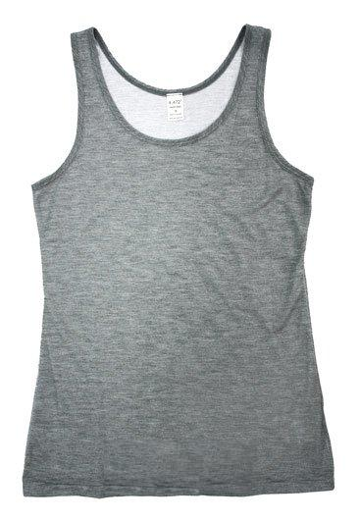
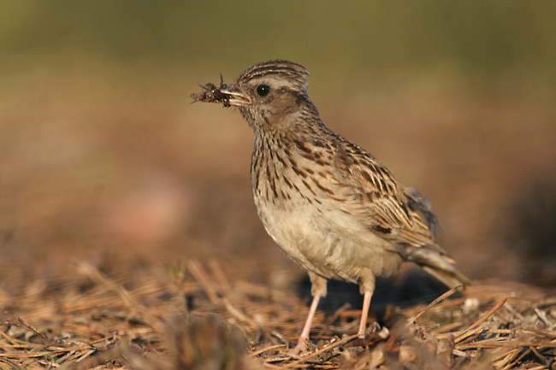

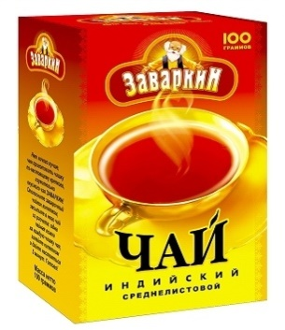
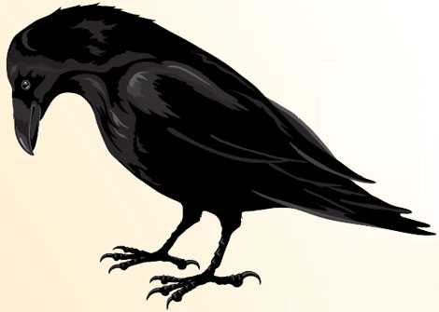
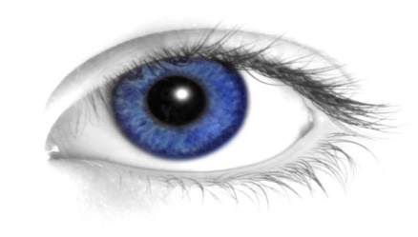
Гра «Який птах заховався?»
,,
,,,
Сойка
Грак
,
,,
,
,
Ж
Жайворонок

Slide 9
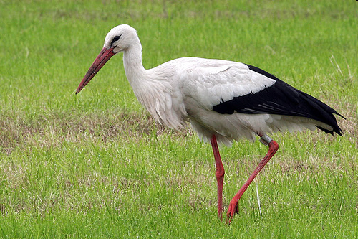

Назвіть істотні ознаки птахів
Тіло укрите пір’ям, складається з голови, шиї, тулуба, кінцівок.
На голові дзьоб. Передні кінцівки перетворилися на крила
Лелека
Сьогодні на уроці ви дізнаєтеся, чому влітку птахи перестають співати

Slide 10
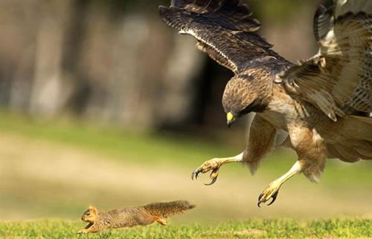
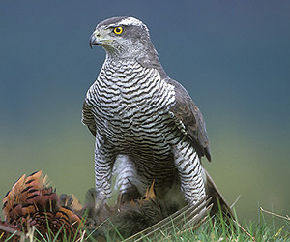
Охарактеризуйте птахів за планом
До якого класу тварин відноситься?
У якому природному угрупуванні мешкає?
До якої групи за способом живлення?
До якої групи: перелітні чи осілі?
До якої групи: дикі чи свійські?
Яструб великий
За розміром дещо більший від сірої ворони. В Україні трапляється на всій території. Заселяє переважно хвойні і листяні ліси. Живиться переважно птахами: дрозди, дятли, сойки, граки, голуби, сірі ворони. Як правило, яструби ведуть осілий спосіб життя.

Slide 11
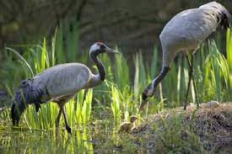
Охарактеризуйте птахів за планом
До якого класу тварин відноситься?
У якому природному угрупуванні мешкає?
До якої групи за способом живлення?
До якої групи: перелітні чи осілі?
До якої групи: дикі чи свійські?
Журавель сірий
На території України гніздиться на Поліссі, іноді в заболочених долинах річок Лівобережного Лісостепу. Перелітний птах. Харчуються журавлі рослинною та тваринною їжею: підбирають молоді паростки трав, насіння та ягоди, проростками хліба та картоплі. Їдять різноманітних комах, дощових червів, слимаків та іншу дрібну поживу.

Slide 12
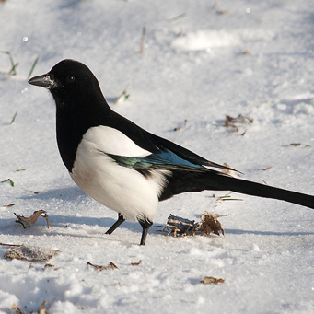
Охарактеризуйте птахів за планом
До якого класу тварин відноситься?
У якому природному угрупуванні мешкає?
До якої групи за способом живлення?
До якої групи: перелітні чи осілі?
До якої групи: дикі чи свійські?
Сорока
Сороки воліють селитися поруч з людьми, де є можливість легко здобути собі їжу. Сорочі гнізда можна виявити в садах і парках. Харчується тваринами, рослинами, падаллю. Тому вони люблять супроводжувати більш великих хижаків, щоб поласувати залишками здобичі. Із задоволенням поїдають яйця, пташенят. Пересуваючись по землі, сорока полює на дрібних гризунів і ящірок, равликів, жуків та личинок комах.

Slide 13
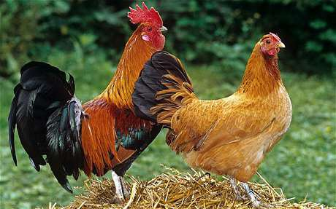
Охарактеризуйте птахів за планом
До якого класу тварин відноситься?
У якому природному угрупуванні мешкає?
До якої групи за способом живлення?
До якої групи: перелітні чи осілі?
До якої групи: дикі чи свійські?
Кури
Ку́ри— свійські птахи, найпоширеніші птахи планети. За тривалу історію одомашнення людиною виведена велика кількість різних порід. Розводять їх заради м’яса та яєць, крім того, від них отримують перо і пух. Кури всеїдні: вони харчуються дрібним насінням, травами і листям, черв’яками, комахами, личинками і навіть невеликими ссавцями, такими як миші.

Slide 14
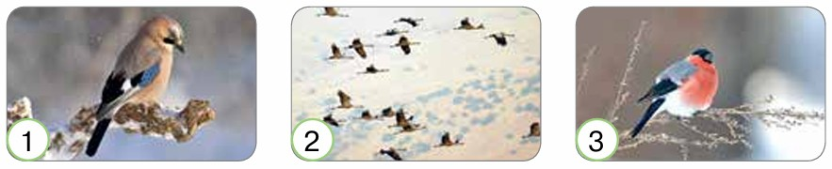
Роздивіться зображення птахів
Пригадайте і назвіть, на які групи їх поділяють.
Наведіть приклади до кожної з них.
Осілі
Перелітні
Кочові
Підручник.
Сторінка
99

Slide 15
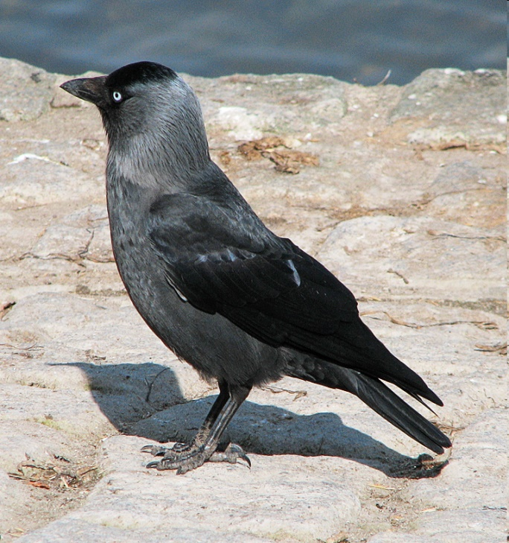
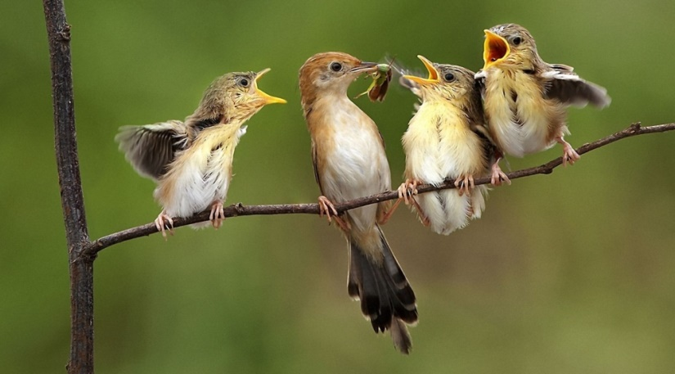
Вивчаємо й розуміємо
У житті осілих, перелітних і зимуючих птахів виділяють певні періоди.
Весняний приліт
У перелітних птахів це –
Гніздування
Виведення потомства
Підготовка до зими й осінній відліт
Підручник.
Сторінка
99

Slide 16
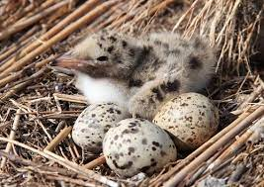
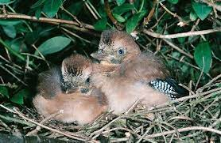
Найвідповідальнішим періодом для всіх птахів є час виведення пташенят.
Підручник.
Сторінка
99

Slide 17
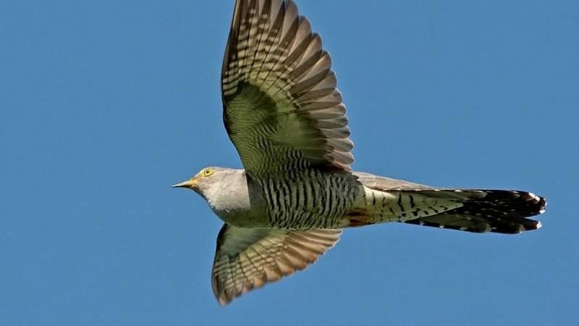
Перший період. Весняний приліт
Навесні птахи прилітають на батьківщину не одночасно. Самці з’являються в місцях гніздування раніше, щоб знайти й «закріпити» за собою гніздову територію. «Позначають» вони її за допомогою співу.
Підручник.
Сторінка
99

Slide 18
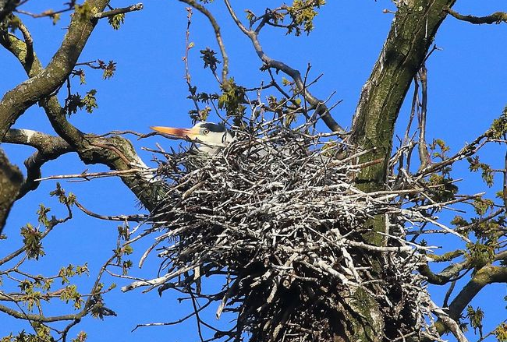
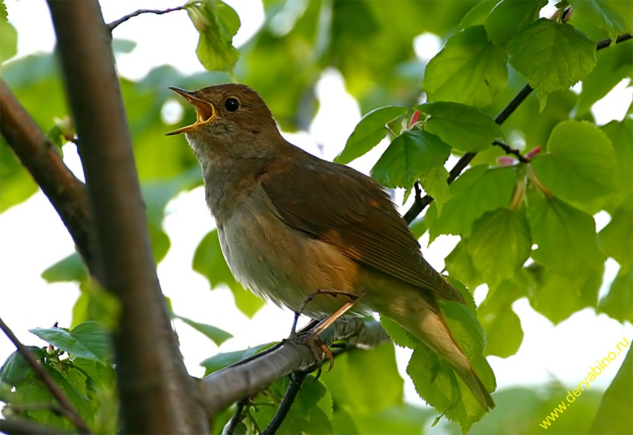
2. Період гніздування
Спів приваблює самок і попереджає конкурентів, що ця територія вже зайнята. Створивши пару, птахи будують своє гніздечко, відкладають і починають висиджувати яйця.
Підручник.
Сторінка
99-100

Slide 19
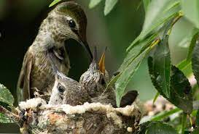


3. Виведення потомства
З появою пташенят роботи у дбайливих птахів стає більше. Потрібно годувати потомство, тому співи припиняються.
Підручник.
Сторінка
100

Slide 20



Запам’ятайте
Травень і червень, коли з’являються на світ пташенята, повинні стати місяцями тиші. Не турбуйте птахів! Адже вони виконують найважливіше призначення природи – продовжують існування свого виду.
Підручник.
Сторінка
100

Slide 21


Перелітні птахи України
Вільшанка – надзвичайно корисний птах лісів, садів і парків, оскільки поїдає велику кількість шкідників-листоїдів. Птахи живуть на лісових просторах, в парках і в садах. Гнізда влаштовують на землі, поміж корінням дерев, у садах та неподалік від будинків, на карнизах веранд або в сараях.
Вільшанка
Рибалочка вважається одним з кращих птахів-рибалок. Він може пірнати з розкритими крилами, миттєво хапати маленьку рибку і стрімко вилітати з води разом зі здобиччю. Рибалочка - це дрібний птах. У рибалочки дуже суворі вимоги до умов життя: чиста водойма з проточною водою (не мілка і не глибока), обрив і порослі береги.
Рибалочка

Slide 22


Перелітні птахи України
У більшості людей слово соловейко однозначно асоціюється з кращим співаком серед птахів. У нас він найпоширеніший пернатий співак. Харчуючись тільки комахами, соловейко на зиму відлітає у вирій, а повертається навесні, коли кущі та дерева починають вбиратися в листя. Взагалі соловейко співає і вдень і вночі, але нічний спів робить на слухачів значно більший вплив.
Соловей
Гуска сіра
Гуска сіра - великий птах. За розмірами більше качок, але менше лебедів. Спілкуються один з одним ці птахи за допомогою ґоґоту, а будучи в поганому настрої, загрозливо шиплять. Птах чудово пірнає і плаває, годується він переважно на суші. Харчується травою, щипає листя, молоді бруньки, пагони зернових рослин, скльовує ягоди.

Slide 23



Перелітні птахи України
Зозуля
Вивільга
Лебідь

Slide 24






Підсумок. Гра “Загубилися слова”
Весною птахи будують ...
і відкладають ....
Улітку вони виводять ...
З настанням осені відлітають у теплі краї...
Їх змушує летіти у вирій ...
голод

Slide 25




Підсумок. Гра “Загубилися слова”
Залишаються зимувати...
Вони живляться...
насінням, ягодами, крихтами хліба…
Отже з появою пташенят роботи у дбайливих птахів стає більше. Потрібно годувати потомство, тому співи припиняються.

Slide 26





Кошик запитань
Як ви дізнаєтеся, що птахи приступили до виведення пташенят.
Як не нашкодити птахам?
Як вони піклуються про потомство?
Підручник.
Сторінка
99

Slide 27


Робота в зошиті
Прихід весни
Весняний приліт
Гніздування
Виведення потомства
знаходять корм узимку і не відлітають у теплі краї
збираються у зграї і відлітають у вирій
Домашнє завдання
Сторінки 99-100 читати і переказувати, в зошиті завдання до уроку 67.
горобці, голуби, дятли, сороки, синиці, сойки
ластівки, солов’ї, зозулі, лебеді, лелеки, шпаки
Частина 2 Сторінка
19-20

Slide 28













Рефлексія «Загадкові листи»
Вибери лист, який ти хочеш відкрити
(щоби відкрити лист, натисніть на нього)
Сьогодні
на уроці
я навчився/
навчилася…
На уроці
я запам’ятав/
запам’ятала…
Найкраще
мені вдалося…
Урок
завершую з настроєм…
Найбільше
мені сподобалося…
Труднощі виникали…

